Slide 1
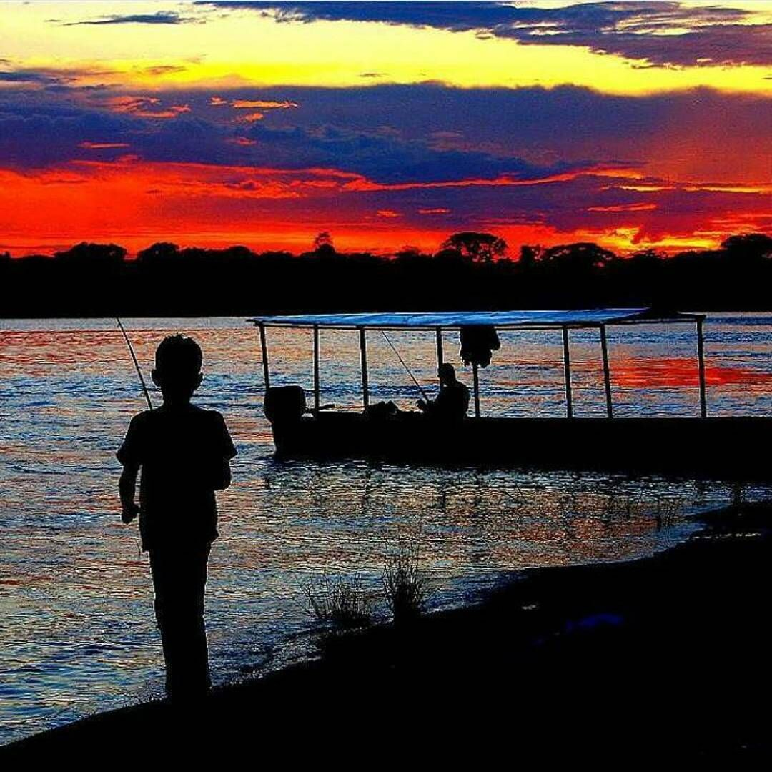
Constitución
de la
Nueva
y
Buena
República
de
Venezuela

Slide 2
En armonía, las pequeñas cosas crecen.

Slide 3
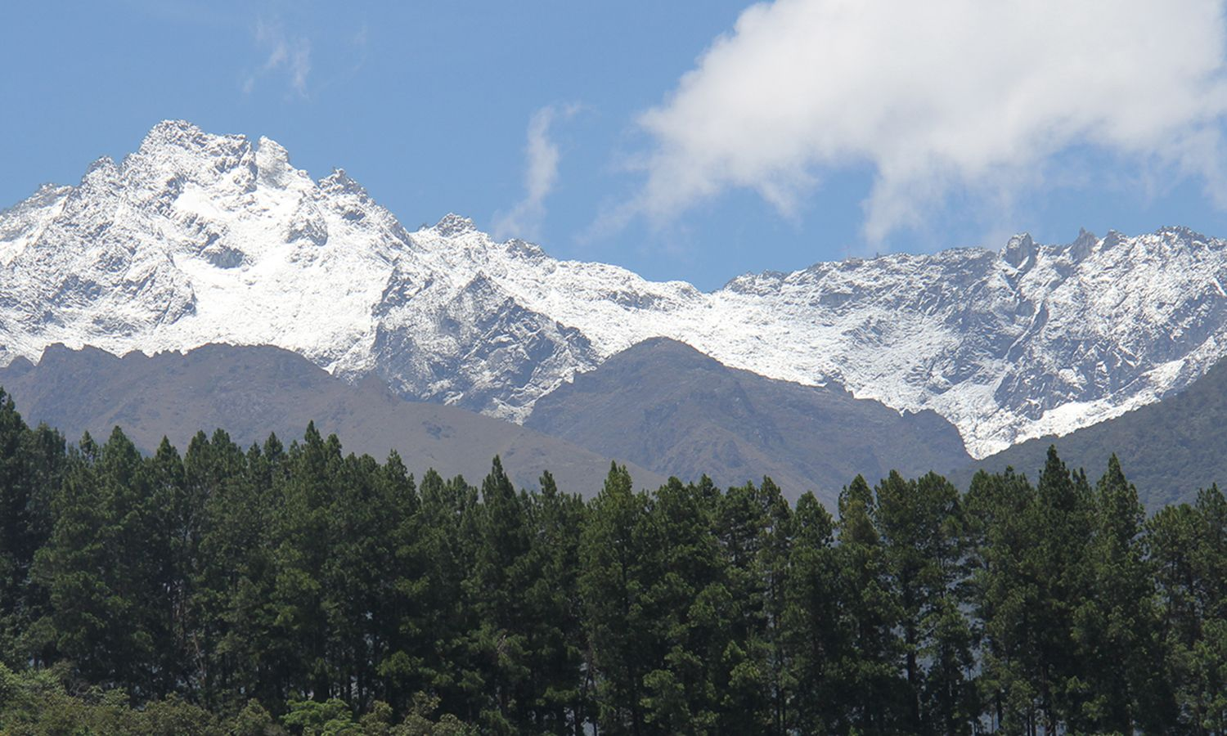
Tierra de Gracia

Slide 4
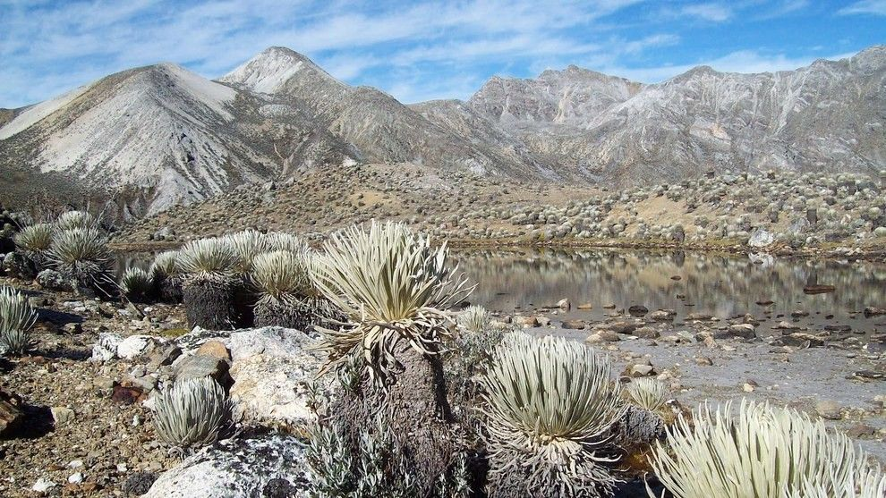
Tierra de Gracia

Slide 5
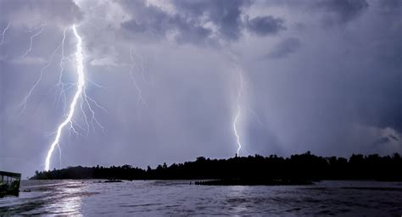
Tierra de Gracia

Slide 6
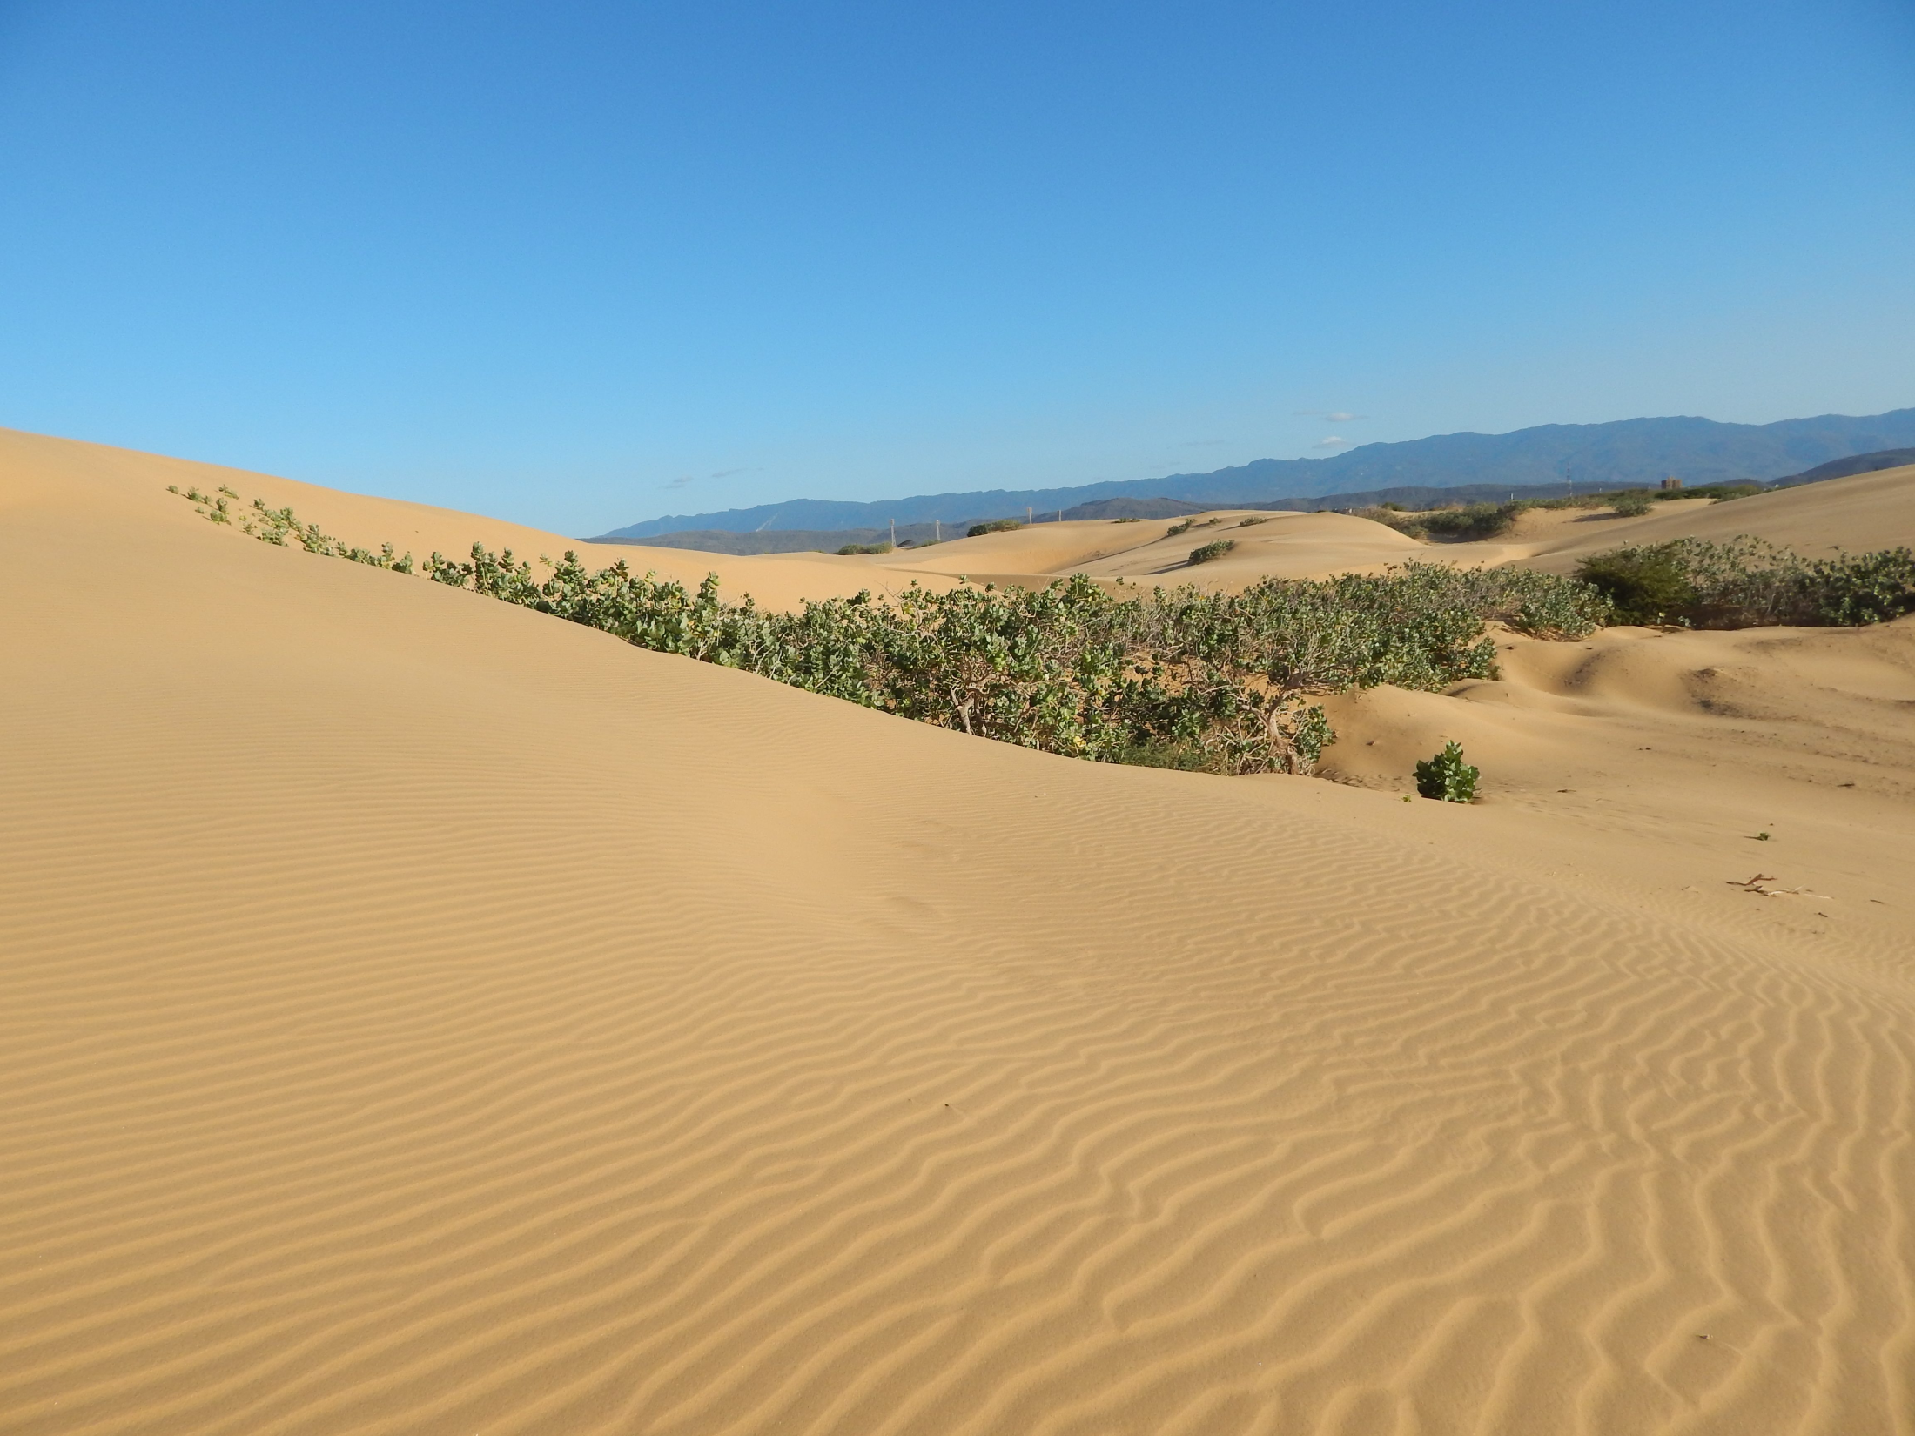
Tierra de Gracia

Slide 7
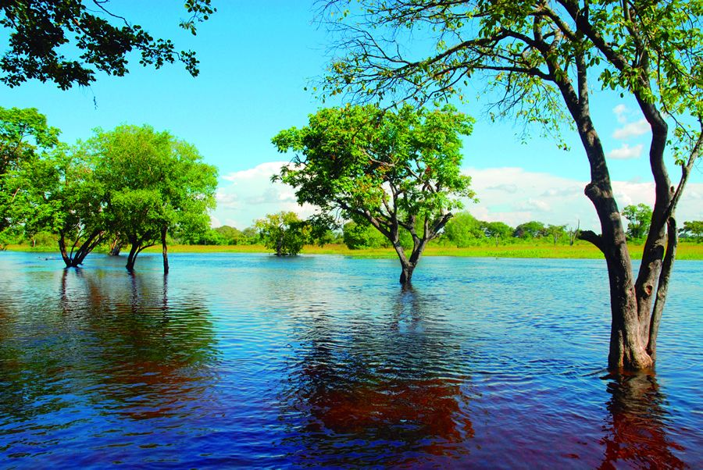
Tierra de Gracia

Slide 8
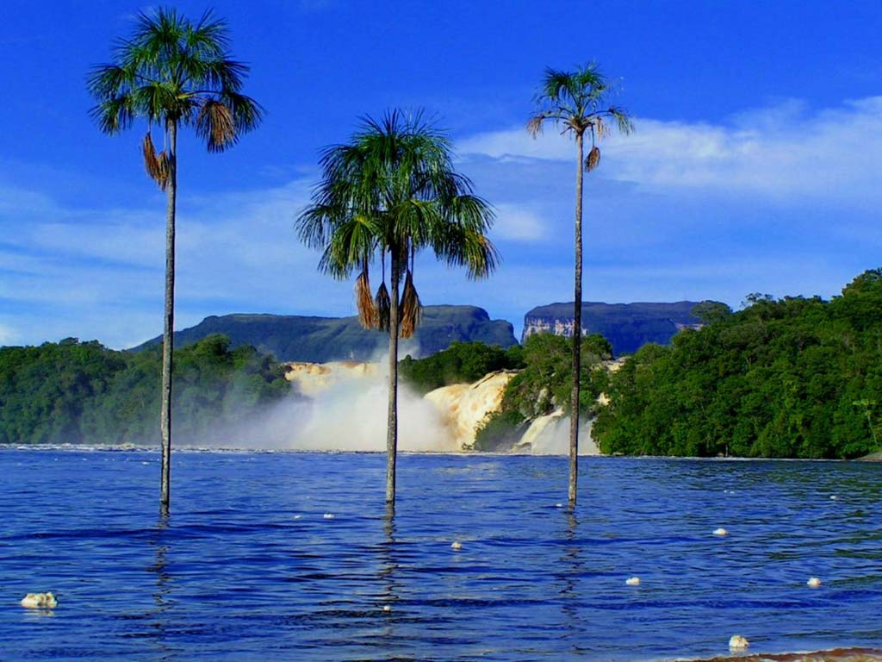
Tierra de Gracia

Slide 9
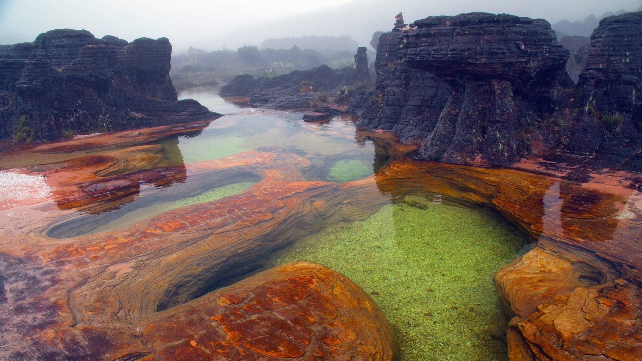
Tierra de Gracia

Slide 10
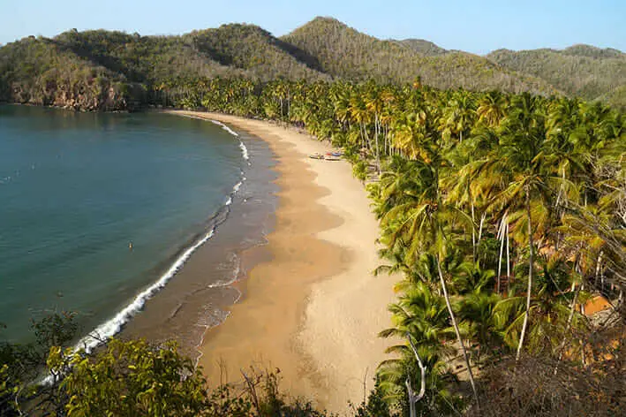
Tierra de Gracia

Slide 11
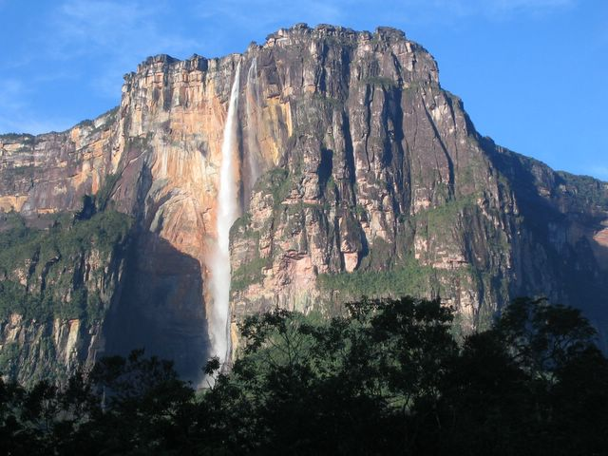
Tierra de Gracia

Slide 12
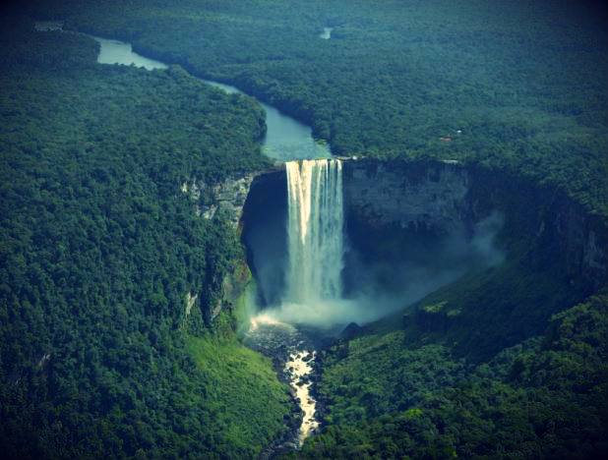
Tierra de Gracia
Imágenes obtenidas de internet.

Slide 13
Venezolanos de bien, recuperar la patria y refundar la república es nuestro deber y nuestro derecho, esperar que alguien lo haga por nosotros es seguir perdiendo tiempo
y esperanzas.

Slide 14


